Slide 1


JAVASCRIPT 基础教程(一)
讲师：孟庆和

Slide 2
大纲
初识javascript?
数据类型和变量
条件语句

Slide 3
初识javascript
javascript简介/发展历史
javascrpt组成
javascript控制台
javascript 能干什么？
javascript引入
注释

Slide 4
javascript 简介/与历史

Slide 5
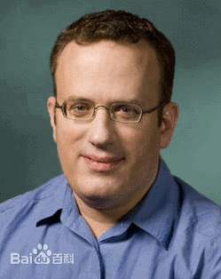
javascript动态类型的、解释型的脚本语言
1995年，10天时间创造了javascript
livescript 更名为 javascript
加入了 Ecma 标准
ecmascript （es3、es5、es2015、es6）
ecma(欧洲计算机协会)
Brendan Eich

Slide 6
javascript组成
ecma 语言组成部分
dom 文档 操作模型 （描述处理网页内容的方法和接口）
bom 浏览器操作模型 （描述与浏览器进行交互的方法和接口。）

Slide 7
javascript能干什么

Slide 8
javascript引入
行内
内嵌
外链

Slide 9
javascript注释
// 单行注释
/**/ 多行注释

Slide 10
初识数据类型

Slide 11
数据类型
原始数据类型/基本数据类型
Number 数字类型
String 字符串类型
Boolean 布尔类型
Undefined
Null
Symbol (es6新增)
Bigint是一种内置对象，可以表示大于 253 的53次方整数（草案阶段）
引用数据类型 / 复杂数据类型
object

Slide 12
数字
Number
正负“整数“以及小数
浮点数表示方法
一个十进制整数，可以带正负号（即前缀“+”或“ - ”）
数点（“.”）
小数部分（由一串十进制数表示）
指数部分
整数表示方法
十进制数
0 -9 表示
十六进制
以0x（或0X）开头，可以包含数字（0-9）和字母 a~f 或 A~F
八进制
以 0（或0O、0o）开头，只能包括数字0-7。
二进制
二进制整数以0b（或0B）开头，只能包含数字0和1。

Slide 13
算数运算 和 比较运算
算数运算符
+ | 加
- | 减
* | 乘
/ | 除
% | 求模
比较运算符
< | 小于
> | 大于
<=/>= | 小于等于
== / === | 等于
!= /!== | 不等于

Slide 14
字符串
String
是一串字符集合，并用双引号或单引号括起来，保持一致
字符串连接
比较字符串
转义字符串
\
告诉JavaScript 忽略字符的特殊含义，直接使用字符的字面意思
多行字符串
\n
模板字面量 ``

Slide 15
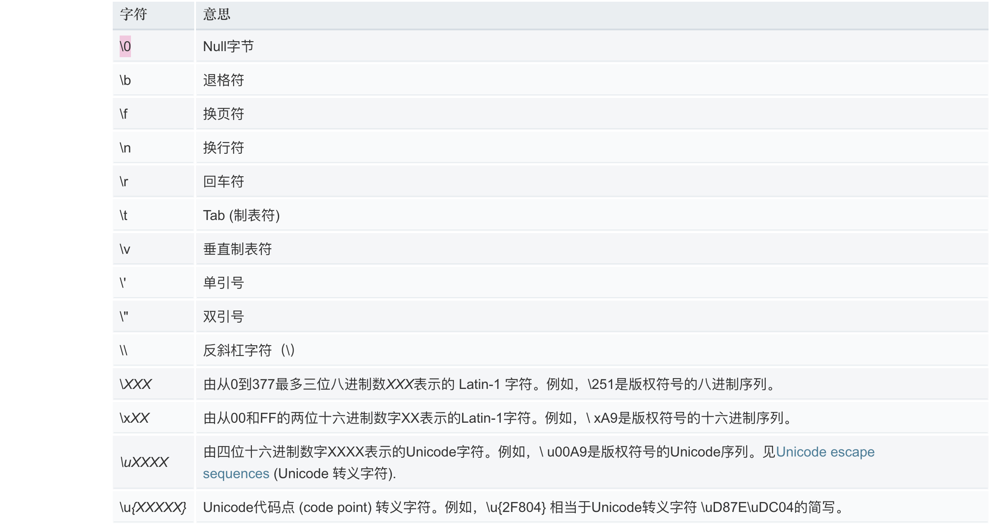
特殊字符

Slide 16
布尔值
Boolean
比较数据的结果 始终是 true 或者 false

Slide 17
变量
存储数据的方式

Slide 18
变量定义
var 关键字 后面 跟 变量名 = 值 (var name = “kitty”)
新的定义变量的方式
let 关键字 let name = “kitty”
定义常量
const 关键字 const name = “kitty”
变量名 区分大小写
注意：使用时先定义

Slide 19
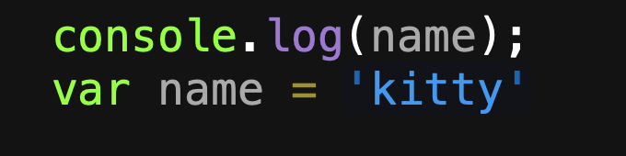
Var 变量提升

Slide 20
标识符
命名规则
数字、字母、下划线、美元符号 $
第一个字符不能是数字
区分大小写
关键字 和 保留字 不能用于标识符

Slide 21
关键字/保留字
参考：https://www.runoob.com/js/js-reserved.html

Slide 22
let 与 var 区别
 | let/const | var
定义变量
可被释放
可被提升
重复定义检查
可被用于块状作用域

Slide 23
变量使用规则
一般情况下，使用const定义值的存储
只有在值明确被确定改变的时候才使用let 定义变量
不再使用var

Slide 24
Undefined&Null&NaN
Null
没有值的数据类型 （ 没有意义或者完全为空的值）
Undefined
缺少值的数据类型 ( 没有值)
NaN(not a number)
非数字
特殊的数字类型
通常返回表示数字运算存在错误

Slide 25
类型判断与类型转换
类型判断
typeof
类型转换
隐式类型转换
javascript是动态类型语言，不需要指定数据类型。当 JavaScript 引擎解析代码的时候，将自动转换为“相应的”数据类型。这就叫做隐式类型转换

Slide 26
"1" == 1
0 == false
"1" == true

Slide 27
绝对相等
===
类型和值 必须相等

Slide 28
下列表达式返回的结果
"3" > 1
3 != “3"
true >= 0
1 !== false
false === 0
3 === 3

Slide 29
流程控制
操作和处理数据的过程
顺序结构
选择结构
循环结构

Slide 30
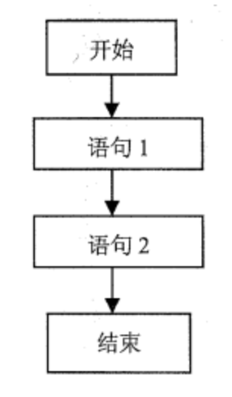
顺序结构
顺序结构是JavaScript中最基本的结构
即代码从上到下、从左到右的顺序执行

Slide 31
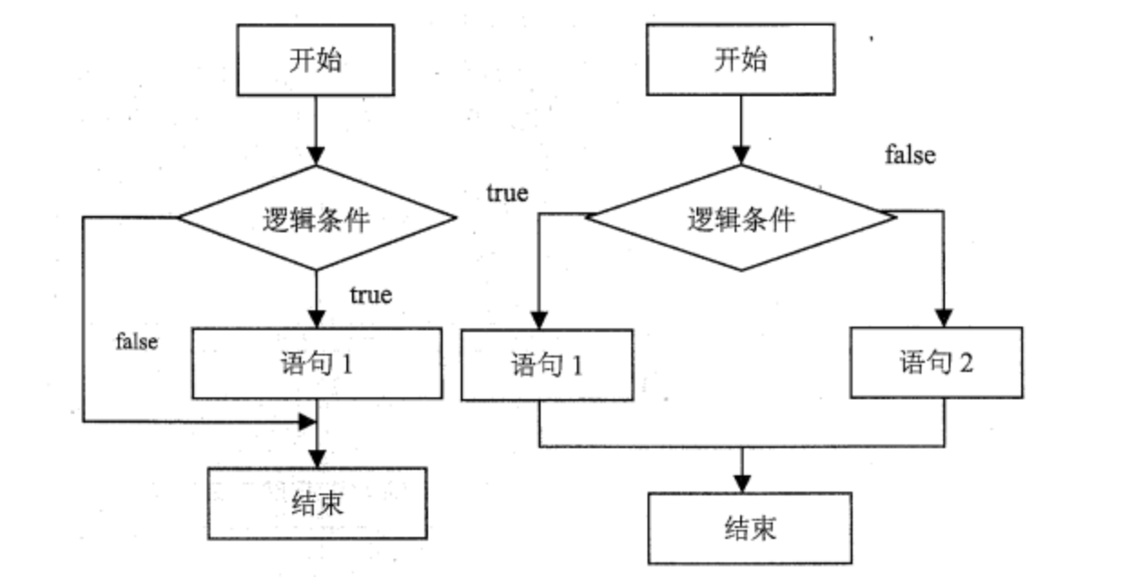
选择结构
单向选择
双向选择
多向选择

Slide 32
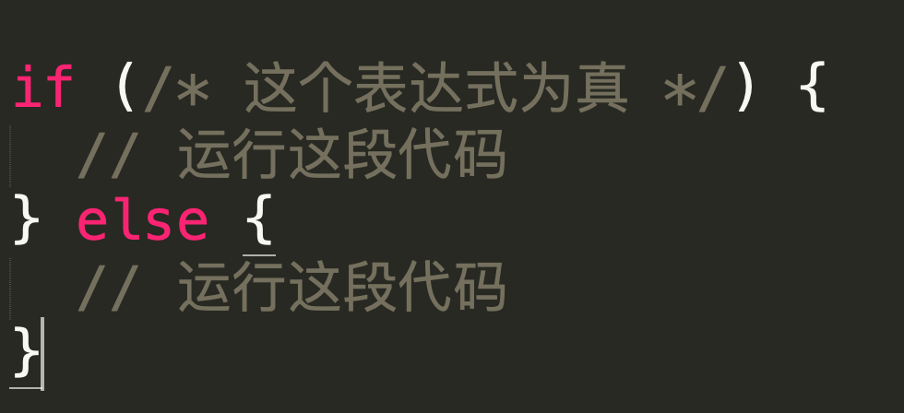
If...else 语句
今天中午吃什么？
硬币式正面还是反面?
正面
山西刀削面
反面
注意：else 语句是可选的
语句中的值始终转换为 true 或 false
河南烩面

Slide 33
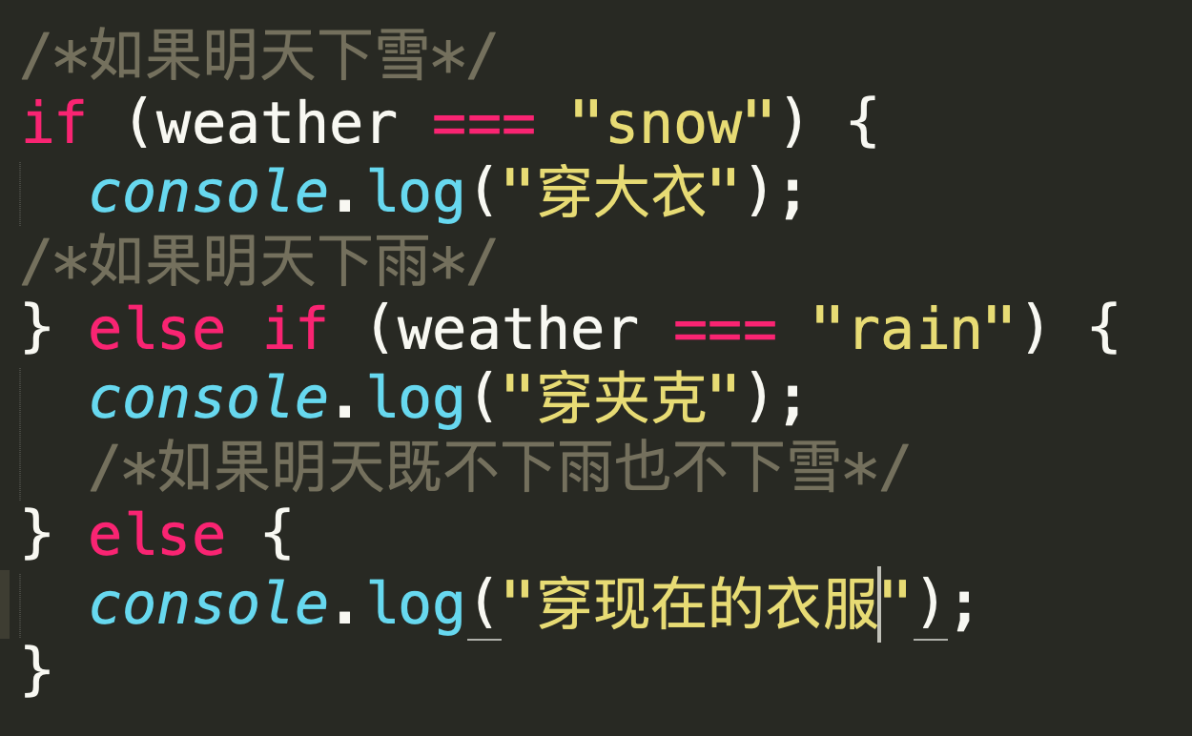
Else if 语句
天气冷？
明天穿什么？
？
如果下雨？
是
穿夹克
否
如果下雪？
是
穿大衣
否
就穿现在的衣服

Slide 34
多条件语句

Slide 35
逻辑运算符
&&. 并且 and
|| 或者 or
! 非 not

Slide 36
A | B | A || B
TRUE | TRUE | TRUE
TRUE | FALSE | TRUE
FALSE | TRUE | TRUE
FALSE | FALSE | FALSE
A | B | A && B
TRUE | TRUE | TRUE
TRUE | FALSE | FALSE
FALSE | TRUE | FALSE
FALSE | FALSE | FALSE

Slide 37
最短路径
如果从左边的操作数能够得出结果，就可以忽略右边的操作数。我们将 这种现象称为“短路”(即执行最短路径) (最小计算)。

Slide 38
语句嵌套

Slide 39
真值和假值
JavaScript 中的每个值都有固有的布尔值，在布尔表达式中，该值就会转换为固有的布尔值。这些固有的值称为真值或假值
假值
false null undefined 0 NaN “”

Slide 40
三元运算符
该运算符需要三个运算子
判断条件？为真时执行 : 为假时执行

Slide 41
switch…case语句
如果你的代码中重复出现 else if，每个条件都是基于相同的值
中断语句 break
传递值
注意： switch语句后面的表达式，与case语句后面的表达式比较运行结果时，采用的是绝对相等运算符 ===，而不是相等运算符==，意味着比较时不会发生类型转换。

Slide 42
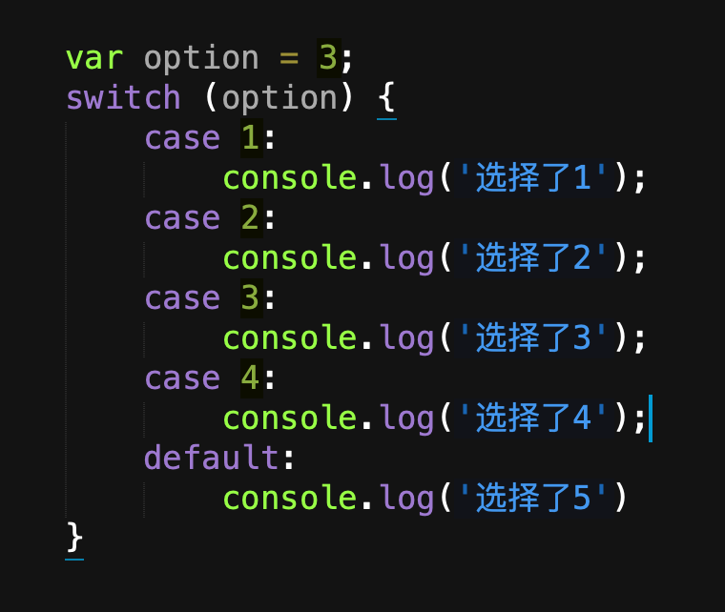
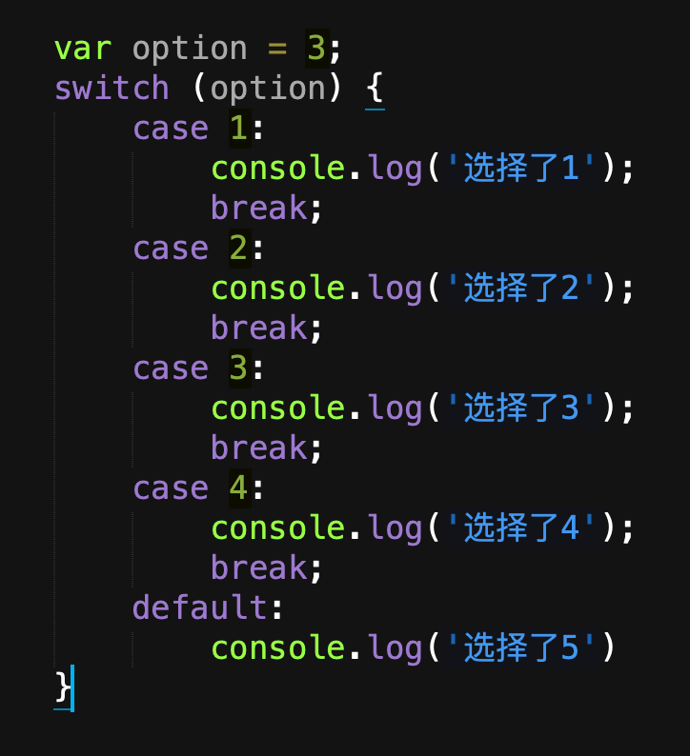
VS

Slide 43
感谢！）

